Slide 1
יצירת מאגר מקומי של TeX Live
שריה אנסבכר
מדריך זה הוא חלק מסדרת מדריכים המופיעה באתר:
עִבְלִיקְס - הכל על LyX, בעברית
https://lyx.srayaa.com

Slide 2
הקדמה
תהליך ההורדה של המאגר מתחלק לשני שלבים הכרחיים ושלב אופציונלי:
התקנת wget (הכרחי): ע"מ להוריד את המאגר נזדקק לתוכנה שתסנכרן את המאגר המקומי עם זה שברשת. ע"פ ההוראות הרשמיות העדיפות הראשונה היא להשתמש ב-rsync; אלא ש-rsync אינה פועלת כראוי ב-Windows ולכן נשתמש בעדיפות השנייה שהיא wget. סיבה נוספת לעדיפות של wget היא שמרבית המאגרים שמהם נוכל להעתיק אינם תומכים בסנכרון ע"י rsync.
הורדת המאגר (הכרחי): את המאגר ניתן להוריד מכל אחת מהכתובות המופיעות בעמוד https://ctan.org/mirrors. עדיפות תינתן ל-https על פני http ו-ftp מסיבות של בטיחות, וכמו כן נעדיף להוריד את המאגר משרת קרוב (מבחינה גאוגרפית) כדי לקצר את משך ההורדה.
העתקת המאגר להחסן נייד (אופציונלי)

Slide 3
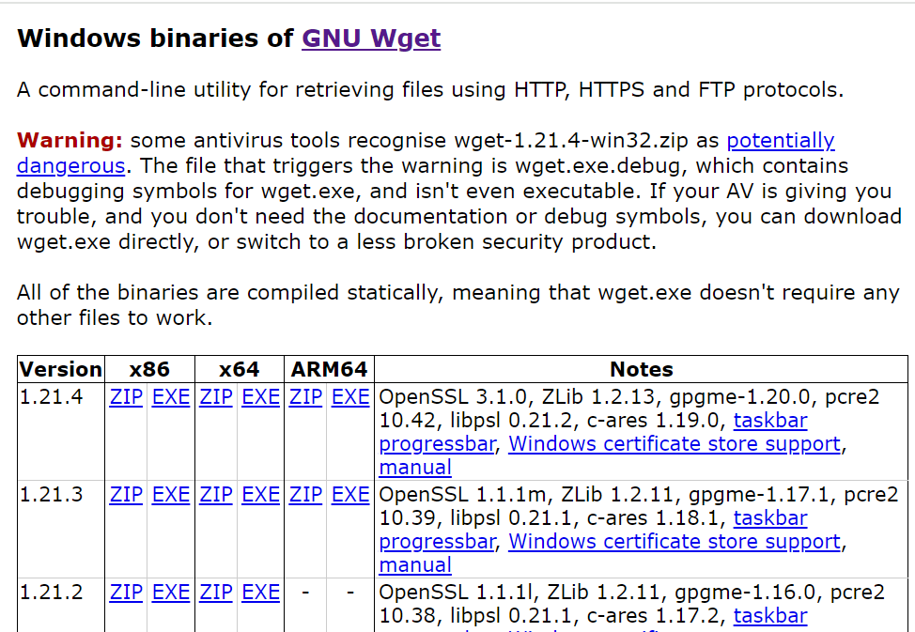
התקנת wget על Windows
ניכנס לכתובת: https://eternallybored.org/misc/wget, ונוריד את קובץ ה-exe של התוכנה ע"י לחיצה על הקישור המסומן בצילום המסך:
*כמובן שעדיף להוריד את הגרסה העדכנית ביותר.

Slide 4
התקנת wget על Windows
כעת נעתיק את קובץ ה-exe מתיקיית ההורדות אל התיקייה: C:\Windows\System32,
ונוודא שהפעולה הצליחה ע"י הרצת הפקודה הבאה (cmd):
wget --version
אם הכל פעל כשורה נקבל פלט ארוך המתחיל בשורה כגון זו:
GNU Wget 1.21.4 built on mingw32.
אחרת, נקבל את הפלט הבא:
'wget' is not recognized as an internal or external command, operable program or batch file.

Slide 5
הורדת המאגר
בתיקייה שבה נרצה ליצור את ה-mirror, נריץ את הפקודה הבאה (cmd):
wget --mirror -q --show-progress -r -np -nH --cut-dirs=5 -R "index.html*" https://ctan.mirror.garr.it/mirrors/ctan/systems/texlive/tlnet
אם הכל פעל כשורה נראה כעת את תהליך היצירה של ה-mirror, תהליך זה יכול לקחת זמן רב כתלות במהירות ההורדה שלנו.
טיפ: הסבר של הפקודה מופיע בשקופית הבאה.

Slide 6
הורדת המאגר
wget -m -q --show-progress -r -np -nH --cut-dirs=5 -R "index.html*" https://ctan.mirror.garr.it/mirrors/ctan/systems/texlive/tlnet
הסבר
"-m" ("--mirror"): פקודה זו אומרת ל-wget שאנו רוצים ליצור mirror של האתר.
"-q" ("--quiet"): משתיק את פירוט ההורדה (ברירת המחדל היא מלל רב עבור כל קובץ שיורד).
"--show-progress": מציג שורה אחת עבור כל קובץ שיורד כדי שנוכל לעקוב אחרי ההורדה.
"-r" ("--recursive"): פקודה זו אומרת ל-wget להעתיק קבצים באופן רקורסיבי, כלומר אם יש להעתיק קובץ אחד והוא מפנה לקובץ נוסף - יש להעתיק גם את הקובץ הנוסף.
"-np" ("--no-parent"): פקודה זו אומרת ל-wget שלא לעלות בעץ התיקיות מעל לתיקייה הנתונה.
"-nH" ("--no-host-directories"): פקודה זו אומרת ל-wget שלא ליצור תיקייה עבור השרת המארח.
"--cut-dirs": המספר שאחרי סימן השוויון מציין את מספר התיקיות שלפני הקבצים אותם אנו מורידים, פקודה זו אומרת ל-wget להתחיל את עץ התיקיות אחריהן כך שלא תהיה לנו שרשרת תיקיות שבכל אחת מהן תיקייה אחת בלבד.
"-R" ("--reject"): פקודה זו אומרת ל-wget להתעלם מקבצים ששמם הוא אחד מהשמות שברשימה - את הרשימה כותבים בתוך מירכאות כאשר בין כל שני שמות מפריד פסיק (כאן יש רק שם אחד ולכן אין פסיקים).
כתובת המאגר: לבסוף נרשום את אחת הכתובות המופיעות בקישורים שבעמוד https://ctan.org/mirrors ולאחריה "systems/texlive/tlnet". בדוגמה זו הכתובת שנבחרה היא "https://ctan.mirror.garr.it/mirrors/ctan".

Slide 7
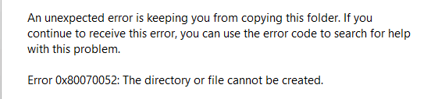
העתקת המאגר להחסן נייד
כעת ייתכן שנרצה להעתיק את המאגר להחסן נייד (disk-on-key). אמנם פעולת "העתק-הדבק" פשוטה תספיק כאן, אלא ישנן שתי נקודות שראוי לשים לב אליהן לפני תחילת ההעתקה כדי לחסוך זמן ועוגמת נפש.
אם ההחסן הנייד והמחשב תומכים בתקן USB 3, כדאי לוודא שההחסן הנייד מחובר ליציאה התומכת בה גם היא (הסבר בשקופית הבאה).
במהלך ההעתקה אנו עלולים להיתקל בהודעת השגיאה הבאה:

Slide 8
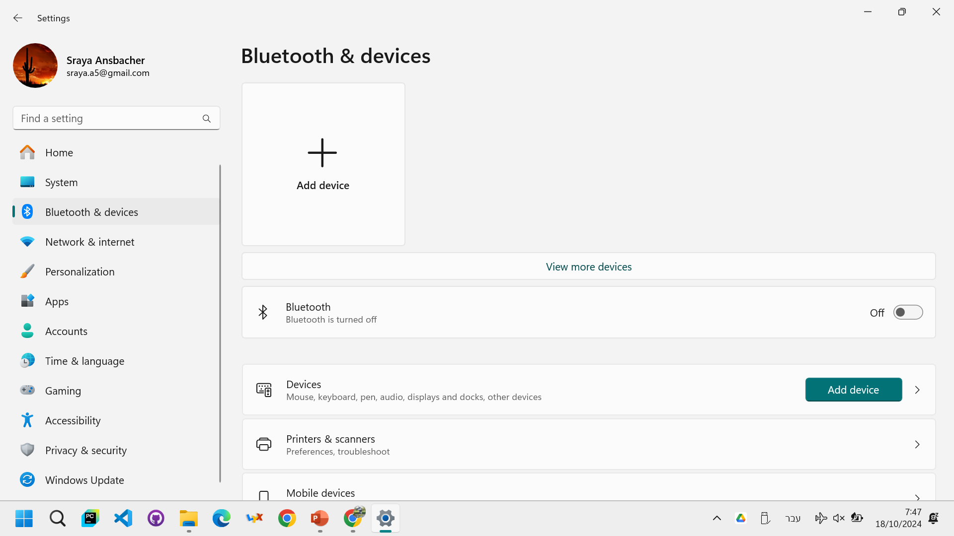
העתקת המאגר להחסן נייד
כדי לבדוק אם ההחסן הנייד והמחשב תומכים בתקן USB 3 ניכנס להגדרות -> בלוטות' ומכשירים -> מכשירים

Slide 9
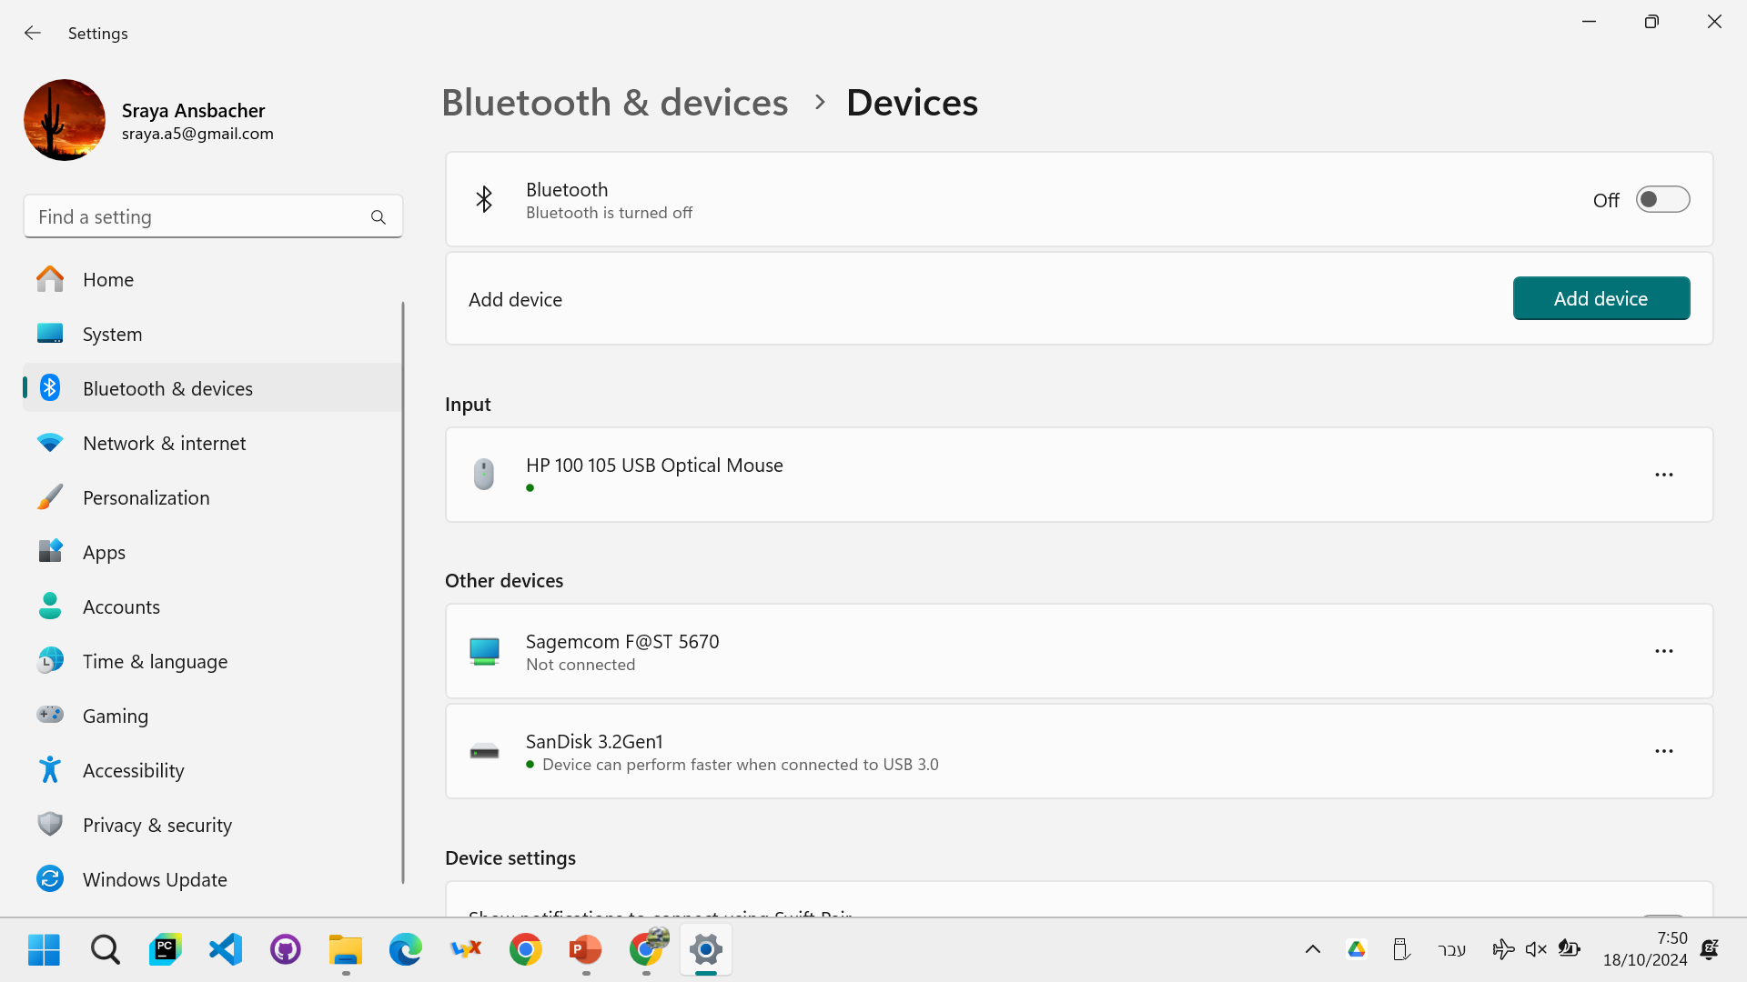
העתקת המאגר להחסן נייד
אם ליד ההחסן הנייד מופיעה ההודעה שבצילום המסך, נדע שהמחשב וההחסן הנייד תומכים ב-USB 3, אבל ההחסן אינו בחיבור תואם.

Slide 10

העתקת המאגר להחסן נייד
נוציא את ההחסן הנייד מהחיבור הנוכחי ונכניס אותו לחיבור אחר, כך שיתקבל המסך הבא:

Slide 11
העתקת המאגר להחסן נייד
כעת נדאג לכך שלא נקבל את הודעת השגיאה שהוזכרה לעיל:
קוד השגיאה 0x80070052 מופיע מכמה סיבות אפשריות (ראו כאן), אנו נתמקד במקרה שבו ההחסן הנייד אינו מפורמט כראוי, מתוך הנחה שבשאר המקרים יצליח הקורא לטפל לבדו (תוך היעזרות במדריך שבקישור הנ"ל).
אזהרה!!!: פעולת הפירמוט מוחקת את כל המידע מההחסן הנייד, יש לגבות קבצים חשובים לפני ההמשך.

Slide 12
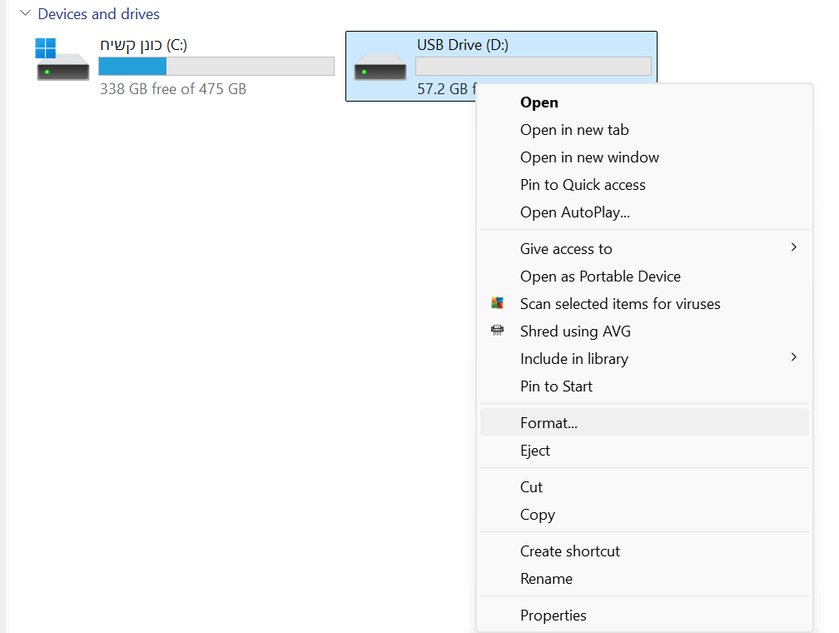
העתקת המאגר להחסן נייד
בסייר הקבצים, נלחץ לחיצה ימנית על ההחסן הנייד, ובתפריט שנפתח נחבר באפשרות "Format…".

Slide 13
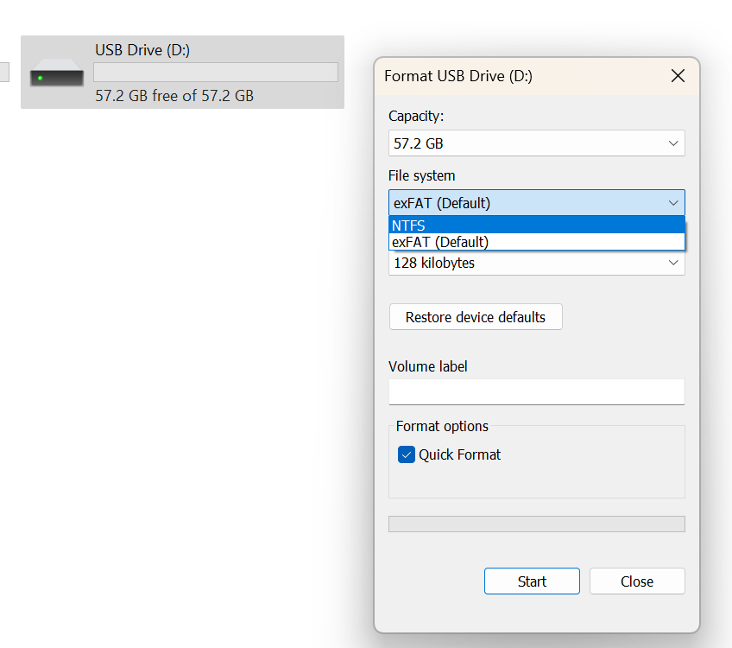
העתקת המאגר להחסן נייד
בחלון שנפתח, תחת "File system", נבחר באפשרות "NTFS", ולאחר מכן נלחץ על "Start".
*אם זו כבר האפשרות הקיימת נדע שהבעיה אינה בפירמוט של ההחסן הנייד, ולכן אין צורך להמשיך בתהליך זה.

Slide 14
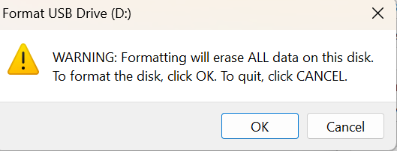
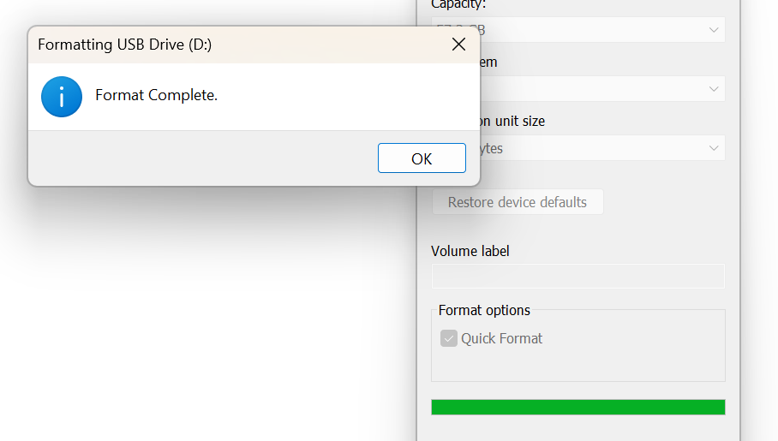
העתקת המאגר להחסן נייד
כעת נקבל אזהרה האומרת שהפירמוט ימחק את כל המידע מההחסן הנייד:
ומכיוון שכבר שעינו לאזהרה שלעיל, נלחץ על "ok" ונקבל את המסך הבא:
נלחץ על "ok" ובזאת סיימנו את תהליך הפירמוט.

Slide 15
מקורות
תודתי נתונה למתן בן-אשר על שהסביר לי את התהליך בפעם הראשונה.
מצגת זו נכתבה ע"פ ההוראות הרשמיות של TeX Live, ראו כאן: https://www.tug.org/texlive/acquire-mirror.html
ההדרכה להתקנת wget נכתבה ע"פ המדריך שבכתובת הבאה: https://www.jcchouinard.com/wget-install-windows
הנוסח המדויק של הפקודה להורדת המאגר נמצא באמצעות chat GPT.
הטיפול בקוד השגיאה 0x80070052 נכתב ע"פ המדריכים שבקישורים הבאים:
https://www.partitionwizard.com/partitionmanager/error-0x80070052.html
https://support.xbox.com/en-US/help/hardware-network/connect-network/format-flash-drive-to-ntfs-windows

